Slide 1
수학은 내 친구(『수학』 6~7쪽)
수학은 내 친구
6학년1학기

Slide 2
공부를 함께할 친구 만나기
6학년 수학 공부를 함께할 친구들을 만나 볼까요?

Slide 3
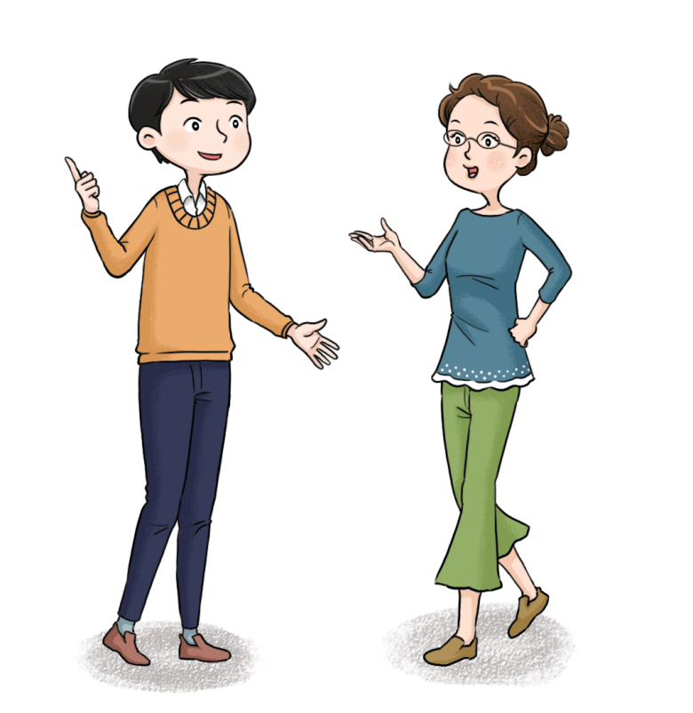
선생님 소개 들어 보기

Slide 4
주사위 만들기

Slide 5
주사위 만들기
주사위의 전개도를 완성하고 비어 있는 면에 간단한 행동을 써 봅시다. 완성한 전개도로 주사위를 만들어 봅시다.
주사위를 만들어 보려고 해요. 그려져 있는 전개도는 면이 몇 개 있나요?
4개가 있습니다.
주사위가 되려면 면이 모두 몇 개 있어야 하나요?
6개가 있어야 합니다.

Slide 6
주사위 만들기
면 2개를 더 그려서 주사위 전개도를 완성해 보세요.
완성한 전개도를 친구의 전개도와 비교해 보세요.
전개도의 비어 있는 면에 일어나서 박수 치기, 옆 친구의 장점 한 가지 말하기 등 간단한 행동을 써 보세요.
전개도를 잘라 주사위를 완성해 보세요.

Slide 7
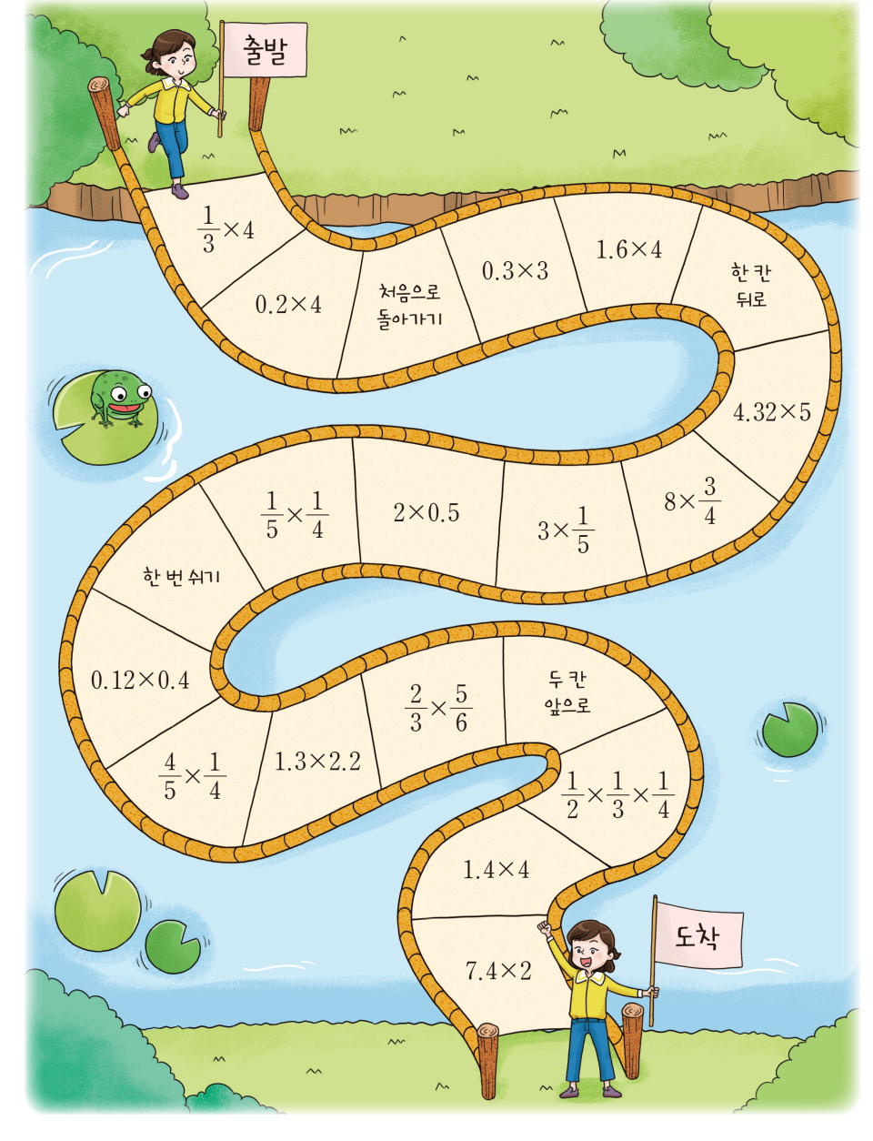
말판 놀이 하기

Slide 8
말판 놀이 하기
만든 주사위를 사용하여 말판 놀이를 해 봅시다.
2명
주사위, 말
① 주사위를 던질 순서를 정합니다.
② 주사위를 던져 나온 눈의 수만큼 말을 이동한 다음, 그 자리에 있는 문제를 풉니다. 문제를 풀지 못하면 이동하기 전의 자리로 돌아갑니다.
③ 주사위를 던져 주사위에 쓰인 행동이 나오면 그 행동을 하고 다시 주사위를 던집니다.
④ 먼저 도착하는 사람이 이깁니다.

Slide 9
수학은 내 친구
다음 시간에 배울 내용 알아보기
1
단원
분수의 나눗셈

